Slide 1



Slide 2

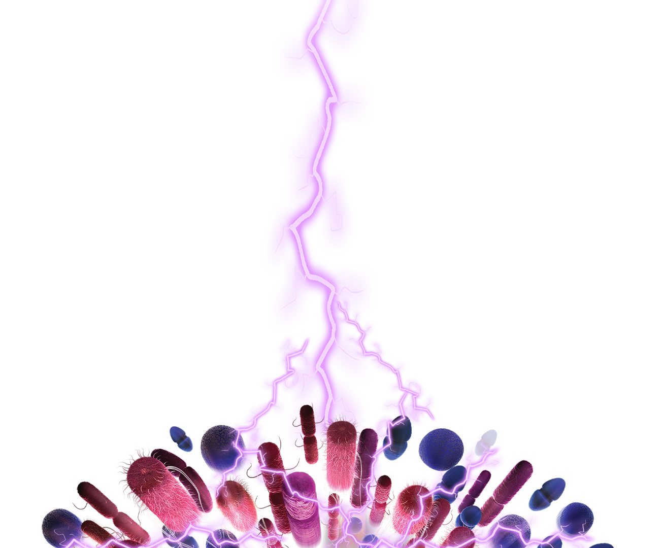
脑出血继发肺部铜绿及鲍曼不动肺部感染一例

Slide 3

● 病例简介
摘要
1.独特性：动脉瘤破裂出血，患者长期昏迷，肺部感染严重。有耐碳青霉烯类鲍曼不动杆菌及多重耐药的铜绿假单胞菌，
2.背景：患者因脑出血导致长期昏迷在ICU，居住时间长。肺部感染严重。有多重耐药的鲍曼不动杆菌及铜绿假单胞杆菌。

Slide 4
● 患者基础信息
1.人口学信息：患者6，1岁，女性，家住上饶市鄱阳县，无业人员
2.主诉：患者2025年7月24日晚上八点小便时突发头晕伴肢体乏力，昨日晚上遂至鄱阳人民医院行颅脑CT示蛛网膜下腔出血，具体诊治不详，后今日急送至我院急诊行颅脑CTA示：左侧大脑中动脉瘤，为求进一步治疗急诊拟“颅内动脉瘤”收入我科。
3.既往史：高血压病史，患病10年，服药情况；不详

Slide 5
● 入院后检查
1.体格检查：
入院查体：T 36.5℃ P 66次/分 R 22次/分 BP 179/101mmHg发育正常，营养良好，心肺腹未及明显异常。专科情况：神志清楚，颈稍抵抗，查体合作，双侧瞳孔等大等圆，直径2.0mm，对光反射灵敏，左侧肢体肌力5级，右侧肢体肌力5-级，肌张力正常，生理反射存在，病理反射未引出。
2.辅助检查：
2025年7月26日我院颅脑CTA示:急诊报告：1.双侧颈内动脉虹吸段散在钙化及混合斑块，相应管腔呈轻度狭窄；颅内动脉走行僵直，管壁毛糙，管腔粗细不均，管腔不规则狭窄；左侧大脑前动脉A2段及以远重度狭窄闭塞、远端分支纤细稀疏；右侧大脑中动脉局部分支明显狭窄，远端分支纤细稀疏；综合以上，考虑动脉粥样硬化。2.右侧胚胎型大脑后动脉，管腔纤细，部分分支动脉明显狭窄。3.左侧大脑中动脉M1段可见于局部向上方凸起，约0.4×0.3cm，考虑动脉瘤。请结合临床及DSA检查。

Slide 6
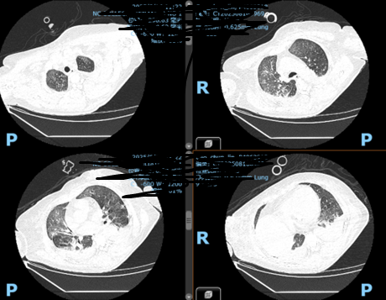
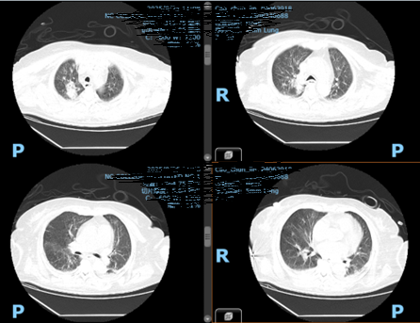
● 入院后检查
3.影像学检查：

Slide 7
● 诊断评估
诊断评估
1.初步诊断：1.颅内动脉瘤破裂伴蛛网膜下腔出血（主诊断）
2.高血压
3.大脑中动脉狭窄(右侧)
4.大脑前动脉狭窄(左侧)
2.诊断依据：痰培养检测出鲍曼不动杆菌及铜绿假单胞杆菌。
3.鉴别诊断：排除肺结核 无午后低热，无结核分枝杆菌，排除急性肺水肿。

Slide 8
● 治疗过程
1.药物：7月29日-7月31日 舒普深 3g ivgtt q8h
7月31日-9月1日 美罗培南 2g q8H ivgtt
7月31日-8月20日 利奈唑胺 0.6g ivgtt q12h
8月19日-8月31日 依拉环素
2.手术：7月26日在全麻下行左侧大脑中动脉支架介入辅助栓塞术。

Slide 9
● 治疗过程
3.微生物/病理结果：痰培养提示铜绿假单胞杆菌及鲍曼不动杆菌。
4.方案调整：发热加重，痰培养提示鲍曼及铜绿，故更换抗生素
5.指标追踪：体温，白细胞c反应蛋白，中性粒细胞百分比。pct指标，肺部ct

Slide 10
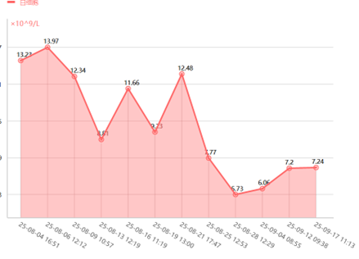
● 治疗过程
3.时间轴记录:(折线图)
白细胞逐渐平稳

Slide 11

● 诊疗体会
1.疗效评价：疗效迅速，安全，不影响肝肾功能。
2.局限性：未行支气管肺泡灌洗术。 未行ngs
3.结论：依拉环素对鲍曼不动杆菌疗效。可靠，安全

Slide 12
感谢观看
敬请指导

